Slide 1
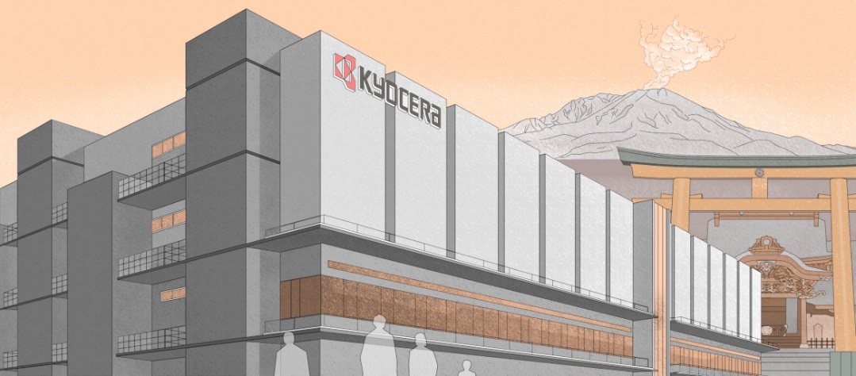
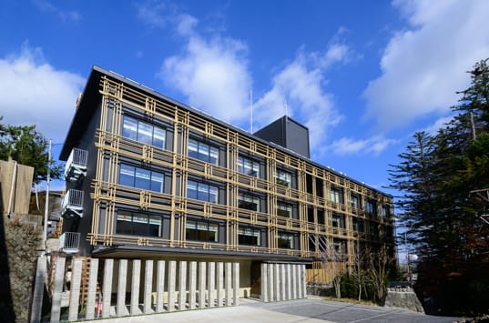
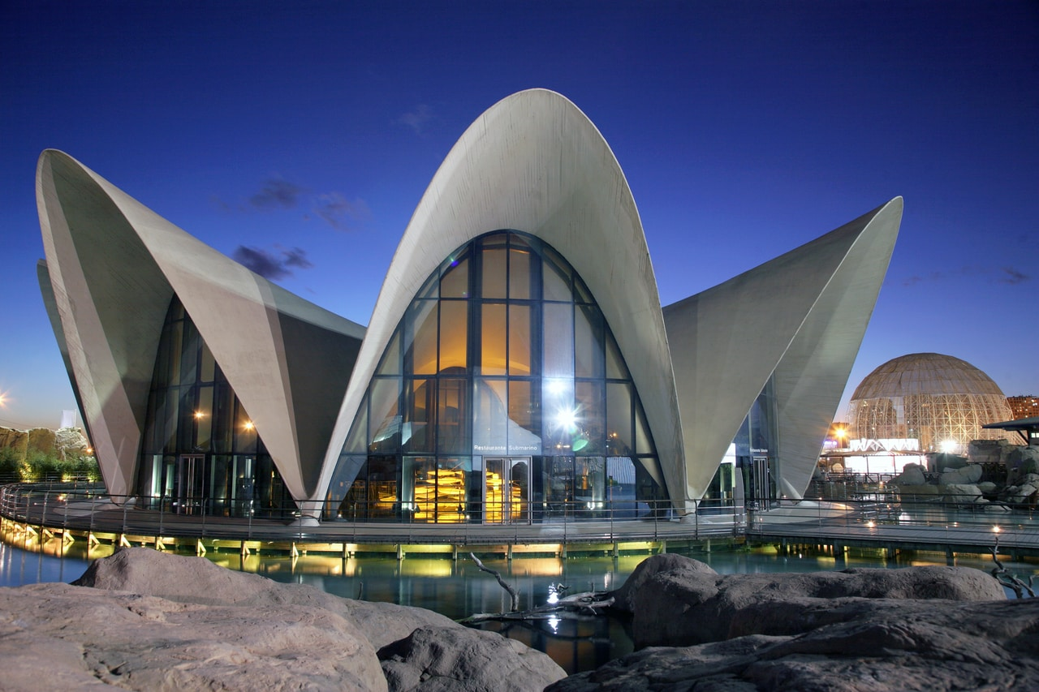
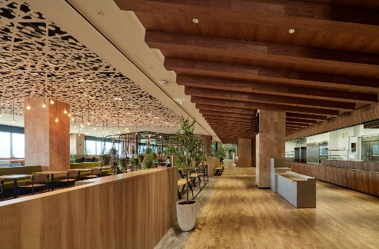
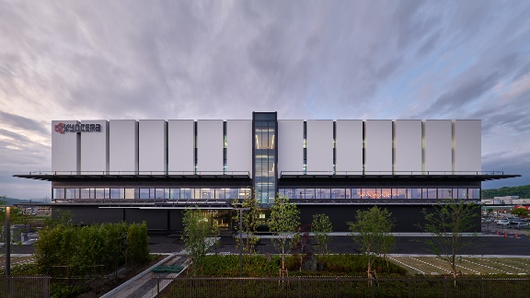
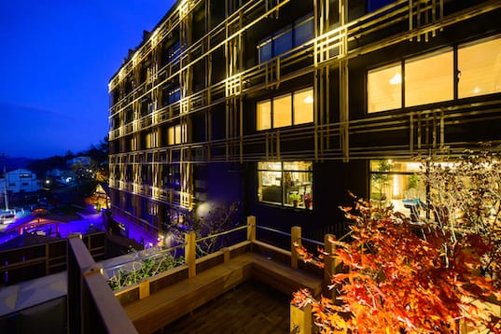
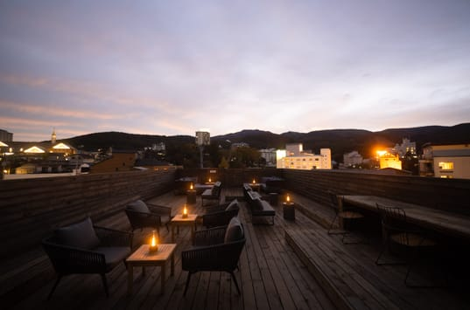
課題１ 対象建築作品の候補選定
第2希望
第1希望
第3希望
【建物名】 きりしまR＆Dセンター
(京セラ株式会社 鹿児島国分工場)
【基本情報】 所在地：鹿児島県霧島市国分上小川1450番1
用途： 情報通信/環境エネルギー分野の技術研究開発
設計(構造込み)：東畑建築事務所
(施工： 大林組)
構造形式： 情報なし(S造?)
【構法的特徴や選定理由】
研究の合間に社員が安心して気を抜ける雰囲気を作り出す空間の装飾や模様について、考察の価値があると思った為。
【制作対象部位】 カフェテリアの屋根
【VP活用のメリット】
遊び心が感じられる天井模様を作成するのに、 要素数値のランダム化と瞬時3Dモデル化・表示ができる点で非常に便利である。
【建物名】 裏草津 蕩 TOU
【基本情報】 所在地： 群馬県吾妻郡草津町草津300
用途： 温泉旅館
設計(構造込み) ：高階澄人建築事務所
(施工：禅)
構造形式： 情報なし (RC造?)
【構法的特徴や選定理由】
温泉旅館特有の和の印象が外観から溢れている建物である。
大変シンプルに見えるのが最大の理由である。
【制作対象部位】 外観の竹格子
【VP活用のメリット】
格子の縦横・太さのバランス、線の配置が実際の建築として視覚的にどんな印象を与えるかを考察する際、素早く複数のパターンを比較できる。
【建物名】 OCEANO GRAPHIC
【基本情報】 所在地：Carrer d'Eduardo Primo Yúfera,
1 - 46013 València (バレンシア –スペイン)
用途： 水族館
(意匠)設計者： Félix Candela (フェリックスキャンデラ)
構造設計者： 同氏？
構造形式：S造
【構法的特徴や選定理由】
外観からして目を引くこのHPシェル構造の再現には一体どれくらいの労力がいるのか という興味があった為である。
【制作対象部位】 構造体 (曲面全体)
【VP活用のメリット】
構造モデル作成時の試行錯誤中の手間を減らすことができる。
2023/04/24
チーム名：チーム(仮)
メンバー： 3AA3-21 袖山柾人、 3AA*-** ○○○○、 3AA*-** ○○○○

